Slide 1



AUDIT DE LA QOS DES RESEAUX DE TELEPHONIE MOBILE 2G/3G: CAS DE LA CÔTE D’IVOIRE
FORUM SUR LA NORMALISATION EN AFRIQUE
(DAKAR , Sénégal, 24-25 Mars 2015)
Fabrice KOUHON Derou,
Chef de Service Contrôle de la Qualité de Service,
Autorité de Regulation des Telecommunications/Tic de Côte d’Ivoire
Kouhon.derou@artci.ci

Slide 2
Sommaire
Environnement des Télécommunications
Téléphonie mobile en Côte d‘Ivoire
Audit de la QOS de réseaux de téléphonie mobile 2G/3G

Slide 3
Environnement des Télécommunications
DECRET
LOIS
ORDONNANCE
Ordonnance N°2012-293 du 21 mars 2012 relative aux Télécommunications et aux Technologies de l’information et de la communication
Décret n°2013-302 du 02 mai 2013 fixant le contenu du cahier des charges de la licence individuelle et de l’autorisation générales pour l’établissement et l’exploitation des réseaux de télécommunications/tic et la fourniture de services de télécommunications
Lois relatives aux transactions électroniques , protection des données à caractère personnel, la lutte contre la Cybercriminalité
JURIDIQUE
CADRE INSTITUTIONNEL
ORANGE
TELEPHONIE FIXE
COTE D’IVOIRE TELECOM
FAI
AFNET
IZINET
TELEPHONIE MOBILE
MTN
MOOV
COMIUM
GREENN
NIAMOUTIE TELECOM
AROBASE TELECOM/MTN
VIPNET
CI2M (AVISO)
FOURNISSSEURS DE SAV
MEDIASOFT
PREMIUM
INTERACTIVE
ALINK
YOOMEE
ACTEURS

Slide 4
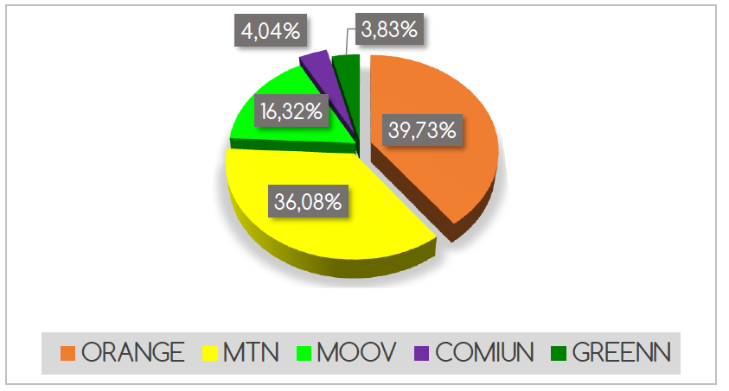
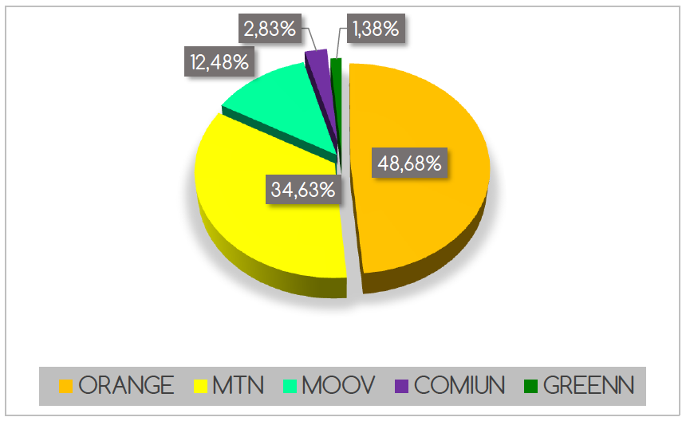
LA TELEPHONIE MOBILE EN CI
RESEAUX 2G : 6 OPERATEURS | RESEAUX 3G : 3 OPERATEURS
ATLANTIQUE TELECOM CI COMIUM CI MTN CI NIAMOUTIE TELECOM ORANGE CI ORICEL CI | ATLANTIQUE TELECOM CI MTN CI ORANGE CI
PARC D’ABONNÉS: 22 104 575
CHIFFRE D’AFFAIRES 2014:783 888 154 000 FCFA
Source: http://www.artci.ci/images/stories/pdf/rapport_activite/stat_4eme_trim_2014.pdf

Slide 5
OBLIGATIONS DES OPERATEURS
Cahier des Charges (1/2)

Slide 6
OBLIGATIONS DES OPERATEURS
Cahier des Charges(2/2)
Obligations portant sur les débits de données
  30 Kbits/s en 2G
  512 Kbits/s en 3G
Obligations portant sur la qualité du signal
  RxQual: 96% mesurées doivent être inférieures ou égales à 4.
  Taux d’erreur en interférence: -16db<EC/I0
  Taux d’erreur en transport: BLER<10
Obligations de couverture de la population
  Obligations par strate
Obligations sur la disponibilité du réseau
  Dans une zone réputée couverte, probabilité que des services mobiles soient disponibles pour un utilisateur.
Pénalités définies dans le CDC en cas de manquements

Slide 7
AUDIT DE LA QOS
Objectifs:
Vérifier la conformité des indicateurs de qualité de services
Avoir une image de la qualité de service telle que ressentit par le client
Faire une étude comparative la QoS/QoE offerte par les opérateurs
Périodicité: Semestriel
Elaboration d’un protocole de mesure
Sélection d’un Cabinet
Elaboration du mode opératoire
Campagne terrain
Post-traitement
Résultats
Mise en demeure/Pénalités

Slide 8
AUDIT DE LA QOS
Le protocole de mesure
L’ARTCI définit avec l’ensemble des opérateurs le protocole de mesure qui sera déroulé lors de la campagne. Il contient:
Les types de réseaux et les opérateurs à auditer
Les services audités
Les modes de mesures
Les zones géographiques de mesures
Les prérequis à la campagne
Les indicateurs mesurés et leurs seuils de référence
Les indicateurs pénalisés
Le mode de classement
Le mode de publication
Fondements: Textes et réglementations en vigueur (CDC, UIT, ETSI….), Bonnes pratiques observées

Slide 9
AUDIT DE LA QOS
Le protocole de mesure (Audit 2014)
Types de réseaux et operateurs à auditer: 2G/3G, tous les opérateurs
Les services audités
Le mode de mesure: INDOOR/INCAR/OUTDOOR, 2G/3G/DUAL MODE

Slide 10
AUDIT DE LA QOS
Le protocole de mesure (Audit 2014)
Les modes de mesures: INDOOR/INCAR/OUTDOOR
Les services MultiMedia/Internet
Visiophonie:
Le principe des mesures visiophonie est d’évaluer la capacité d’un abonné à accéder au réseau, à maintenir sa communication pendant une durée de 2 minutes et à converser convenablement avec son interlocuteur dans les zones couvertures et où le réseau de l’opérateur 3G est disponible
Appels successifs de 120s avec une temporisation de 30s
MMS:
Le principe des mesures de MMS est d’apprécier la possibilité d’envoi d’un MMS, de la bonne réception dans un délai raisonnable, sans erreur.
Emission de MMS texte+image de 20ko successifs
DATA:
Le principe des mesures DATA est d’apprécier a possibilité de télécharger un fichier de données, de sa bonne réception dans un délai raisonnable, sans erreur ou de naviguer avec aisance sur un site web ou encore de regarder un vidéo en streaming avec aisance et sans interruption
FTP UL/DL vers un serveur FTP via Dongle et Smartphone
Navigation HTTP vers des sites de référence les plus célèbres
Streaming depuis un serveur

Slide 11
AUDIT DE LA QOS
Le protocole de mesure (Audit 2014)
Les indicateurs mesurés et leurs seuils de référence

Slide 12
AUDIT DE LA QOS
Le protocole de mesure (Audit 2014)
Les indicateurs mesurés et leurs seuils de référence
  Taux de communications mal facturées égal à zéro
  Taux d’appel basculant sur la messagerie de moins 3s facturés égal à zéro
  Taux d’appels au centre d’appels aboutissant dans un délai de 20s supérieur à 90%
  Taux de communications prises en compte par un opérateur dans un délai d’une minute supérieur à 90%

Slide 13
AUDIT DE LA QOS
Le protocole de mesure (Audit 2014)
Les indicateurs pénalisés

Slide 14
AUDIT DE LA QOS
Le protocole de mesure (Audit 2014)
Les indicateurs pénalisés
Le mode de classement
  Par indicateur
  Par couverture & disponibilité du réseau
  Par type de service
  Par type de réseau
  Globalement
Le mode de publication
  Notification des résultats à chaque opérateur
  Mise à disposition à chaque opérateur de ses RAW DATA
  Publication des résultats à la presse, publication sur site de l’ARTCI

Slide 15
AUDIT DE LA QOS
Elaboration d’un protocole de mesure
Sélection d’un Cabinet
Elaboration du mode opératoire
Campagne terrain
Post-traitement
Résultats
Mise en demeure/Pénalités
Mode opératoire:
Elaboré par le Cabinet sélectionné et l’ARTCI
Fixe les descriptions techniques et pratiques des mesures terrain
  Chaines de mesures
  Types de terminaux
  Validation des scripts de mesures
  Validation de la taille des échantillons et des points de mesures
  Planning de l’audit

Slide 16
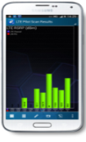






AUDIT DE LA QOS
Mode opératoire: Chaine de mesure (Audit 2014)
Opérateur A
2G
Opérateur B
2G
Opérateur C
2G
Opérateur D
2G
Opérateur E
2G
Opérateur F
2G
Opérateur A
Dual
Opérateur A
2G
Opérateur B
2G
Opérateur A
3G
Opérateur B
3G
Opérateur C
3G
Opérateur D
2G
Opérateur E
2G
Opérateur F
2G
Opérateur B
Dual
Opérateur C
2G
Opérateur D
2G
Opérateur A
3G
Opérateur B
3G
Opérateur C
Dual
Opérateur E
2G
Opérateur F
2G
Opérateur C
3G
Locaux
ARTCI
03/10/2014
Equipe Mobile
17

Slide 17
AUDIT DE LA QOS
Elaboration d’un protocole de mesure
Sélection d’un Cabinet
Elaboration du mode opératoire
Campagne terrain
Post-traitement
Résultats
Mise en demeure/Pénalités
De la campagne terrain aux résultats de l’audit:
Dérouler le protocole sur le terrain
Horaire: l’heure la plus chargée sur le réseau de l’opérateur
Mesures effectuées simultanément pour tous les opérateurs
Présentation des résultats aux opérateurs
Mise à disposition à chaque opérateur de ses RAW DATA et des résultats pour analyses, remarques et suggestions
Présentation du rapport final de l’audit à la presse et publication sur le site de l’ARTCI

Slide 18
AUDITDE LA QOS
Elaboration d’un protocole de mesure
Sélection d’un Cabinet
Elaboration du mode opératoire
Campagne terrain
Post-traitement
Résultats
Mise en demeure/Pénalités
Mise en demeure ou Pénalités:
Décision du conseil de Régulation portant mise en demeure de corriger les manquements constatés
Décision du conseil de Régulation portant pénalités pour manquements de QOS

Slide 19
AUDIT DE LA QOS
Recommandations
  Définir un cadre collaboratif entre le Régulateur et les opérateurs
  Définir un protocole de mesure et un mode opératoire détaillés , adoptés par tous les opérateurs
  S’assurer de l’application sur le terrain du protocole de mesure
  Disposer d’un échantillon assez représentatif
  Publier les résultats comparatifs
Perspectives 2015
  2 Audits de la QoS des réseaux mobiles
  Compléter les audits avec l’analyses des données OMC-R
  Mettre en place un système de contrôle continu avec des sondes
  Amélioration du protocole en détaillant le plus possible le mode opératoire

Slide 20
MERCI POUR VOTRE ATTENTION
QUESTIONS
Kouhon.derou@artci.ci

